Slide 1

SikuWawa
dumnie stworzone przez
You’re welcome!
Adam, Alicja, Karol, Piotrek

Slide 2
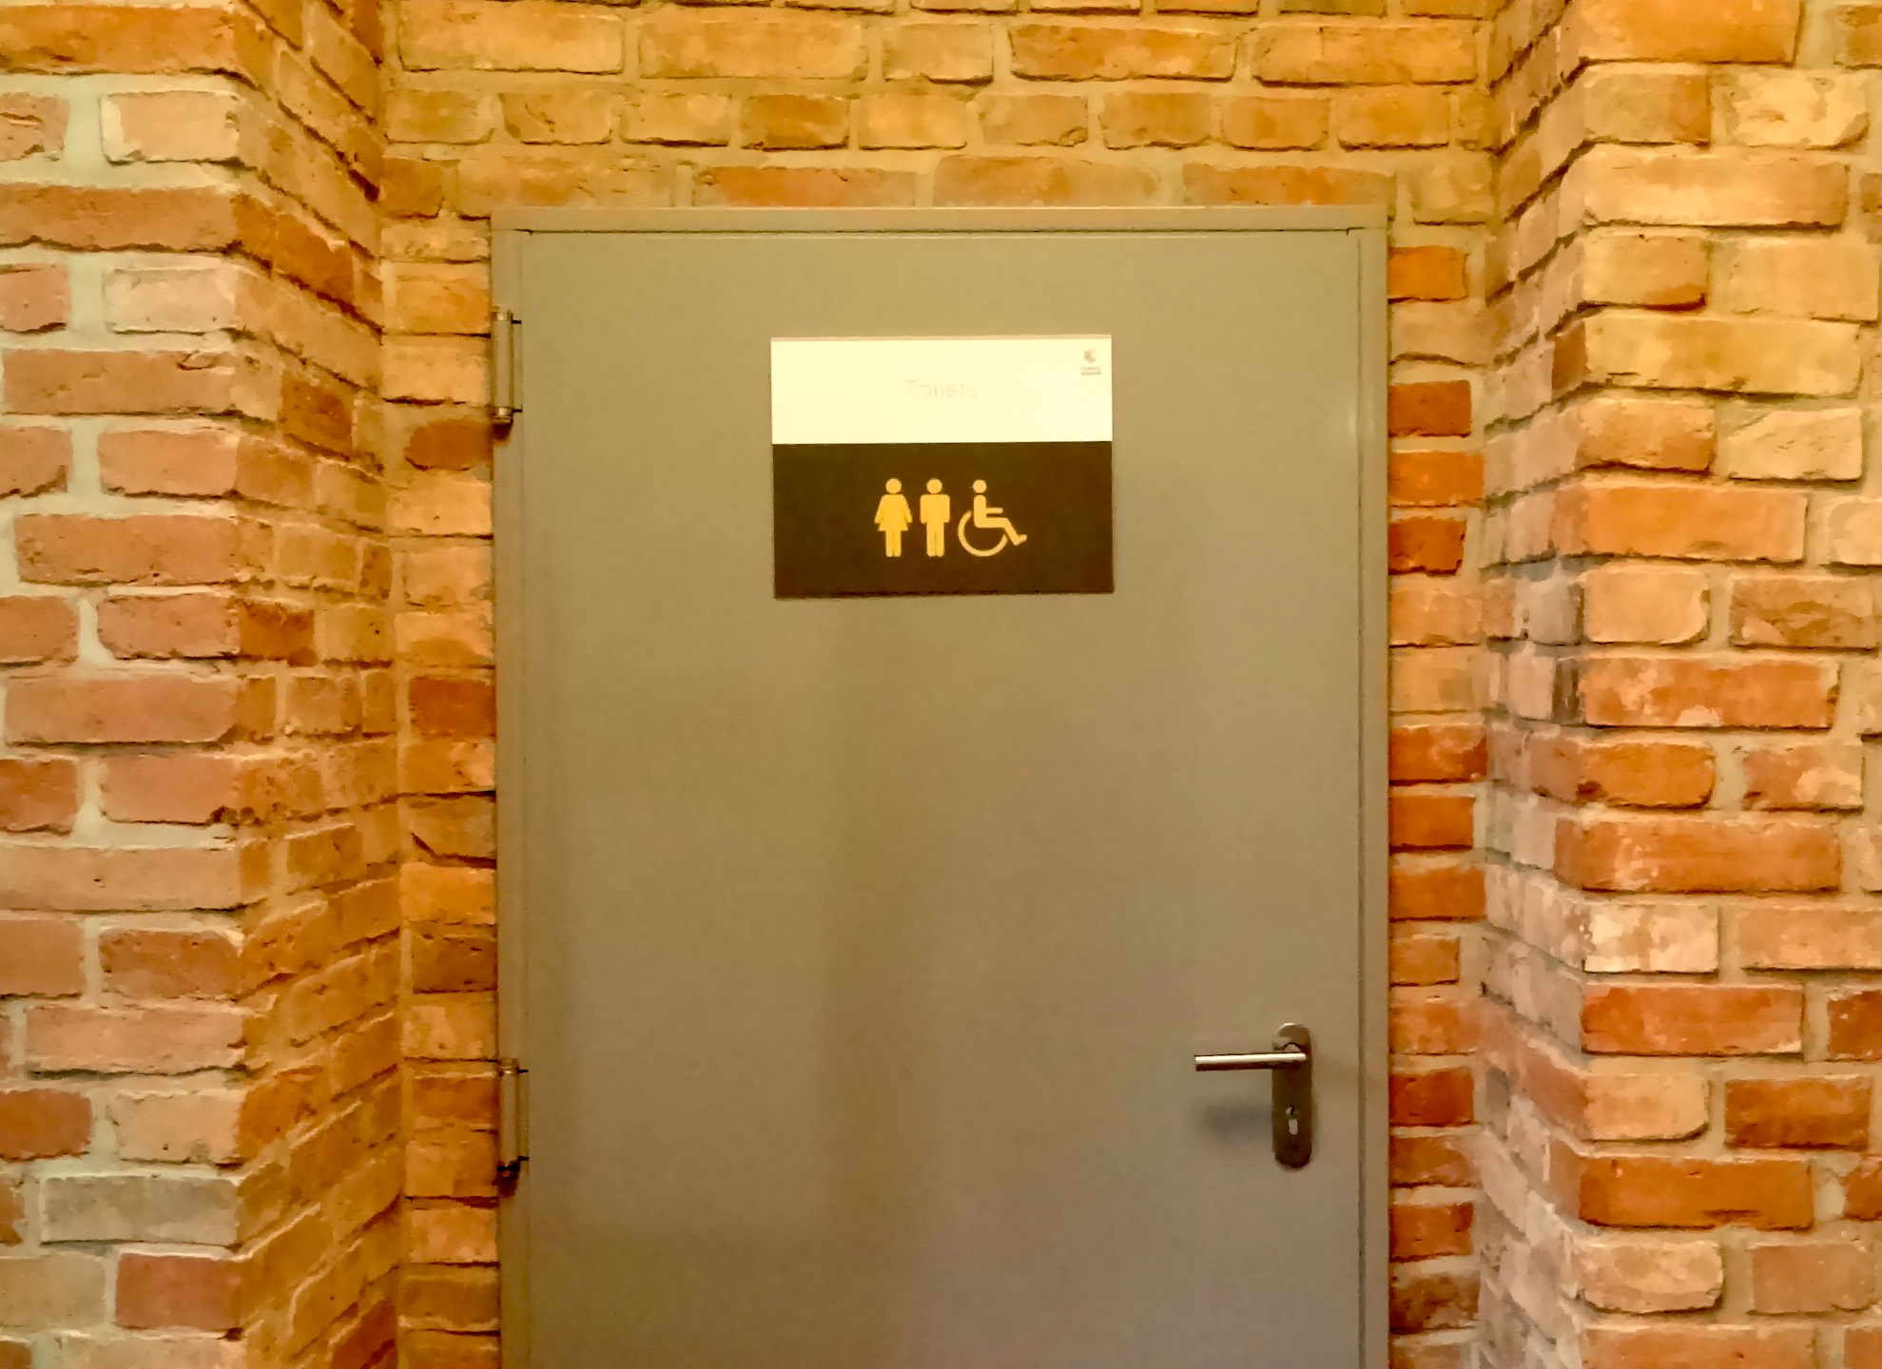
Grupy docelowe
Gdzie jest najbliższa toaleta?
Gdzie można skorzystać z przewijaka?
Gdzie się udać, gdy nie ma się drobnych?
kobiety w ciąży
rodzice małych dzieci
osoby starsze
turyści
niepełnosprawni
osoby z problemami gastrycznymi
WC

Slide 3
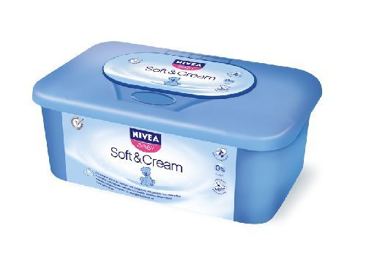
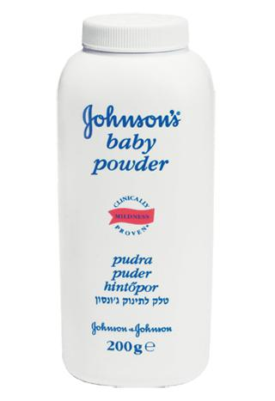

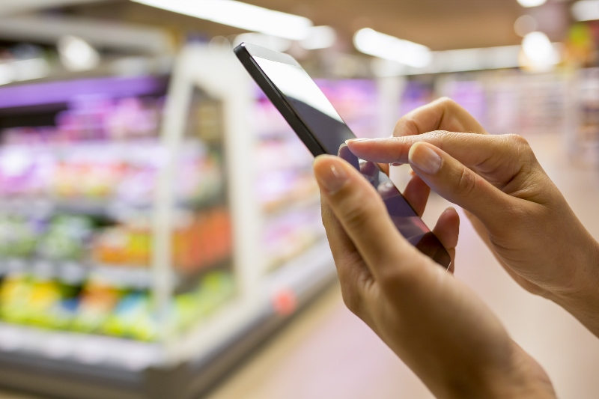
Model biznesowy
producenci środków czystości
producenci pieluszek/podpasek
telefoniczne płatności za korzystanie
content tylko po checkinie w toalecie (powieść w odcinkach)
reklamy
sprzedaż danych
bony np. na kawę, piwo

Slide 4
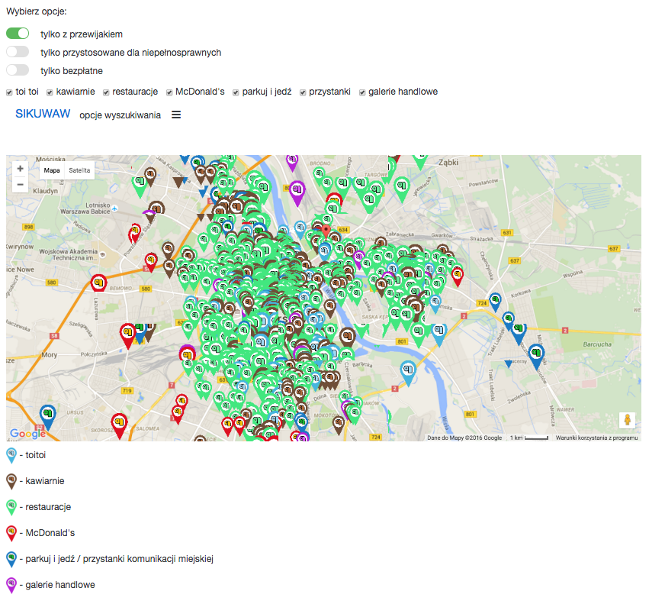
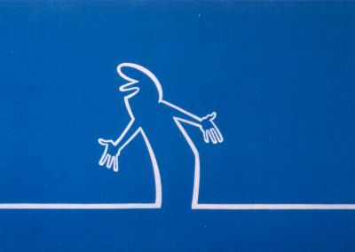
Funkcjonalność
Opcje:
przewijak
dostosowana dla niepełnosprawnych
darmowa/wszystkie
rodzaj (toi toi, restauracja, stacja benzynowa etc.)
Geolokalizacja i wskazówki dojścia

